Slide 1




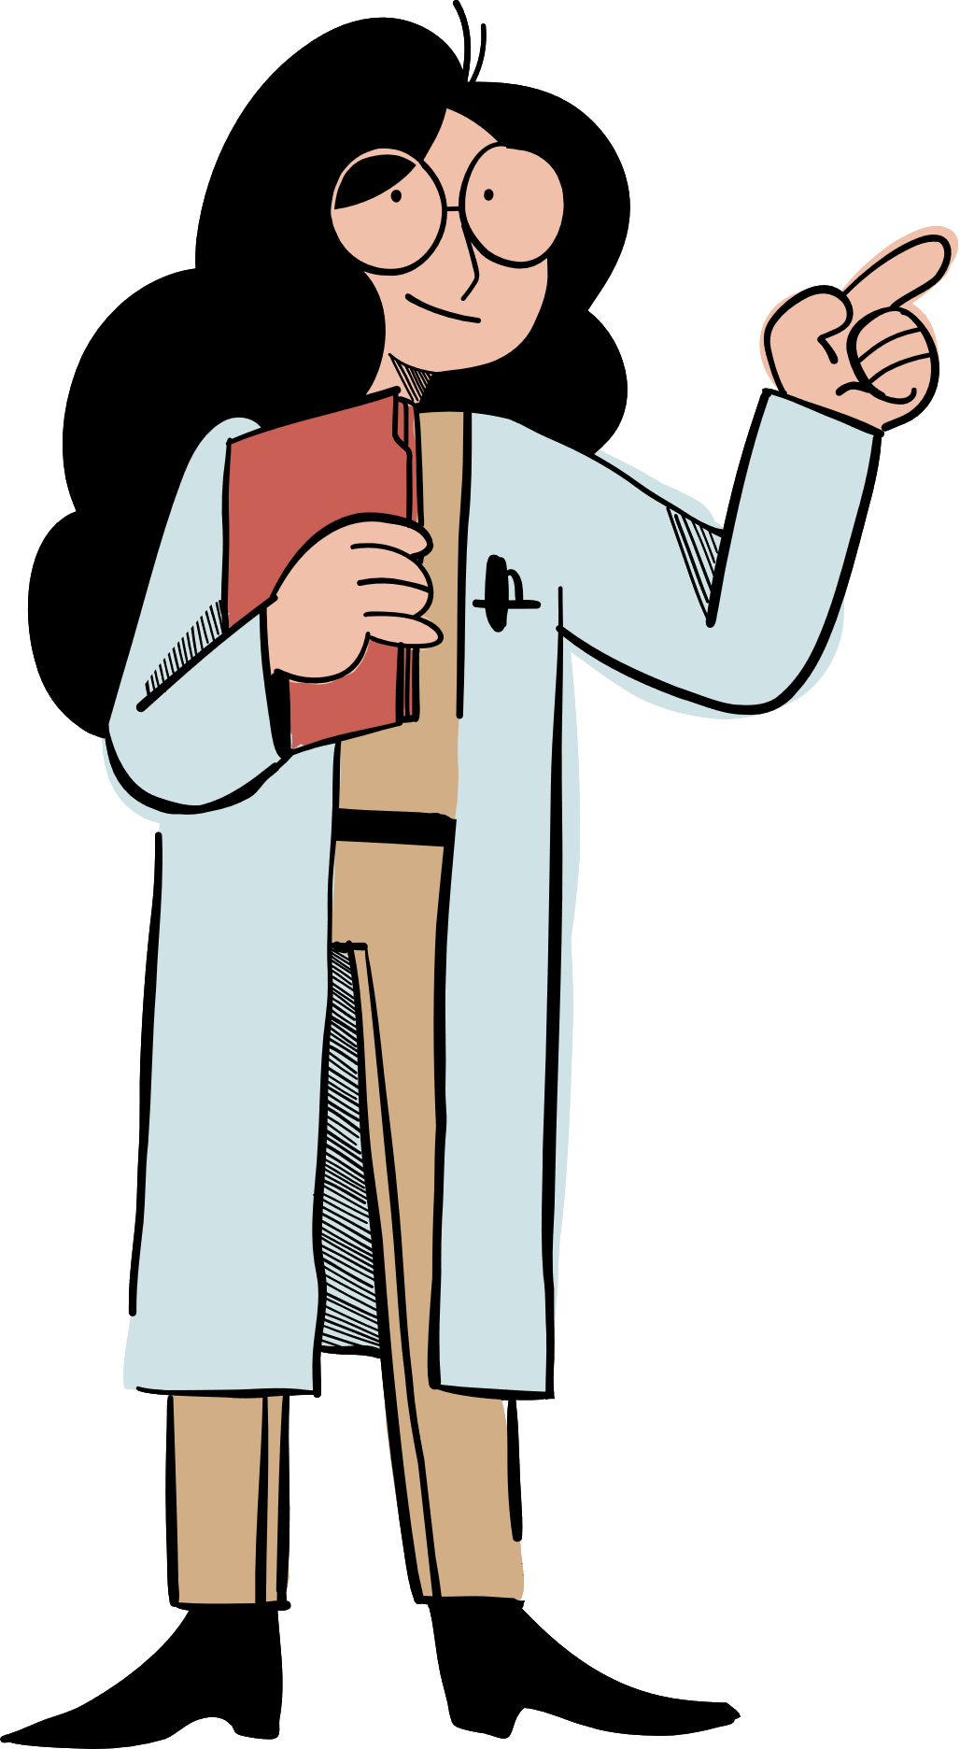


الاستاذة نوره العريك

Slide 2



مرحبًا بكم في العلوم

Slide 3
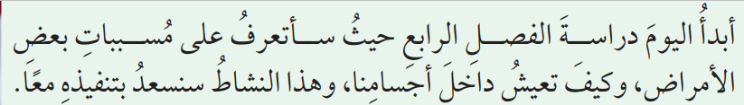


Slide 4


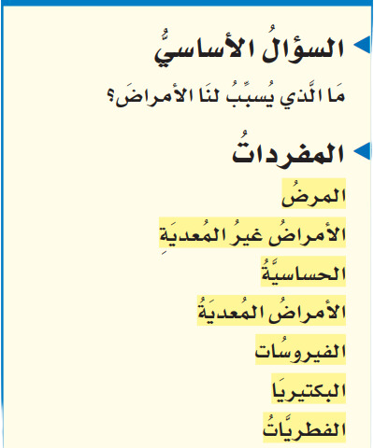


Slide 5

الأمراض ( ١ )
سنتعلم اليوم
مفهوم المرض-1 .
تميّز بين الأمرض المعدية والأمراض الغير معدية-2 .
توضح أسباب بعض الأمراض الغير معدية-3 .
تصف مرض فقر الدم-4 .

Slide 6


  تأمل في الصورة ، ماذا تشاهد ؟
تمهيد
طفل مريض
  إذن ماهو المرض ؟
هو حالة غير طبيعية تؤثر على جسم المخلوق الحي .
و ترتبط غالباً بأعراض وعلامات مختلفة .

Slide 7



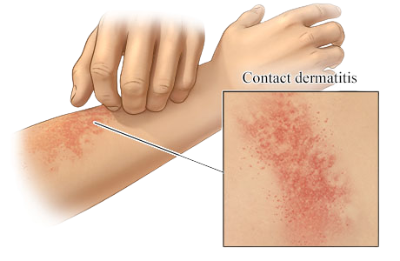
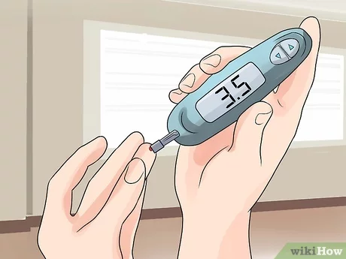

أنواع الأمراض
تنتج عن مشكلات داخلية
تنتج عن أسباب خارجية
أمراض غير معدية
أمراض معدية
لا ينتقل من شخص مصاب إلى شخص سليم
ينتقل من شخص مصاب أو من البيئة إلى شخص سليم

Slide 8
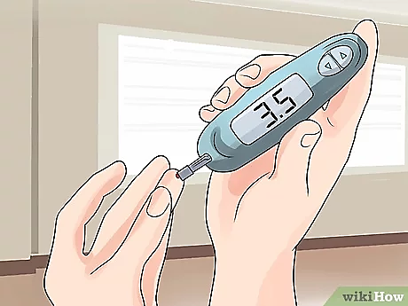
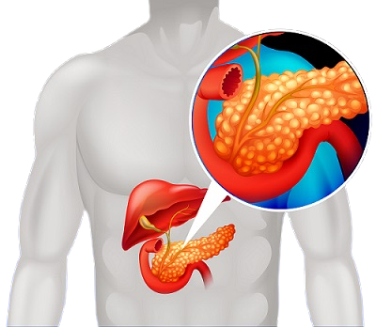
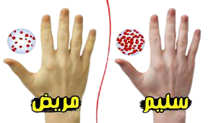
أنواع الأمراض
السكري
أمراض غير معدية
أمراض لا تعدي
أسبابها مشكلات داخلية
الحساسية
السمنة
فقر الدم
Notes:
4

Slide 9
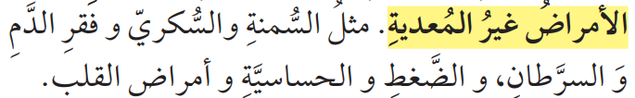

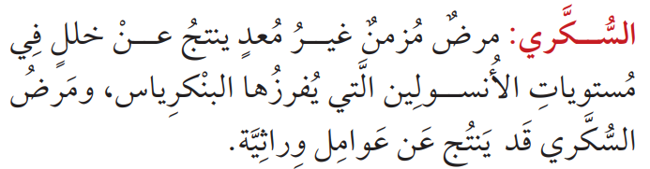
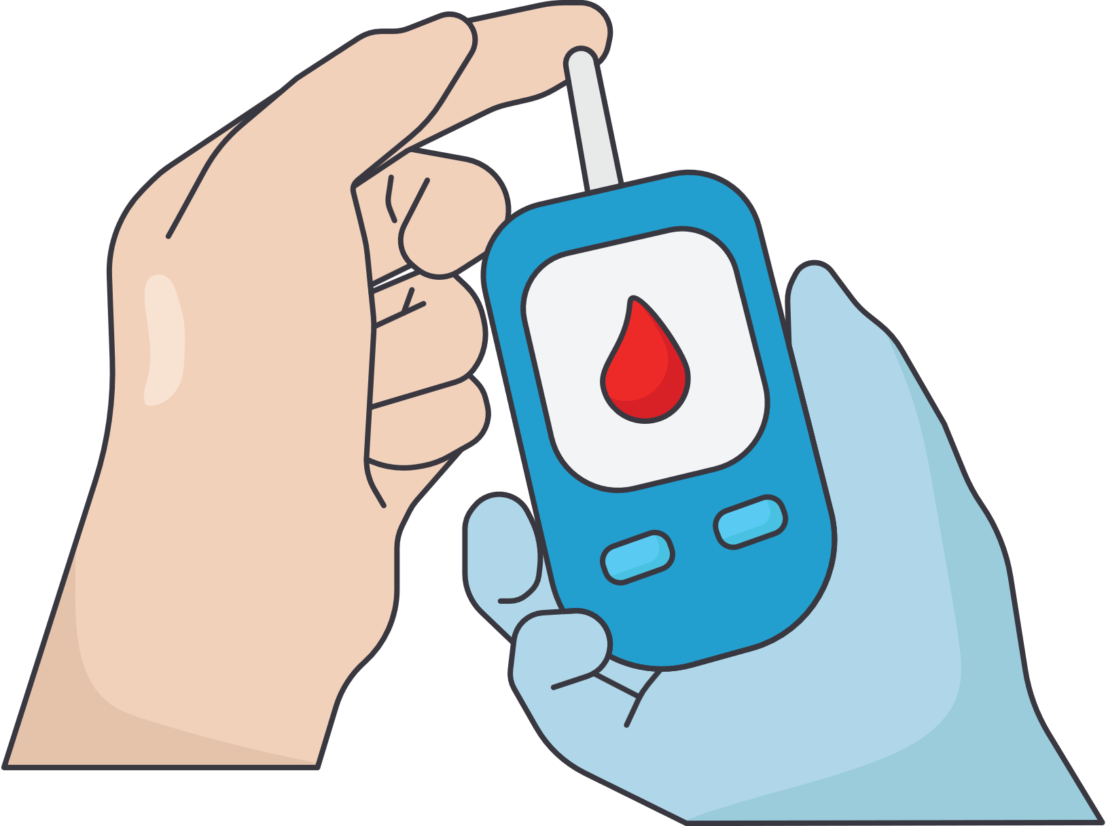



Slide 10

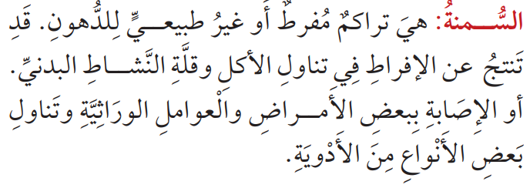








Slide 11
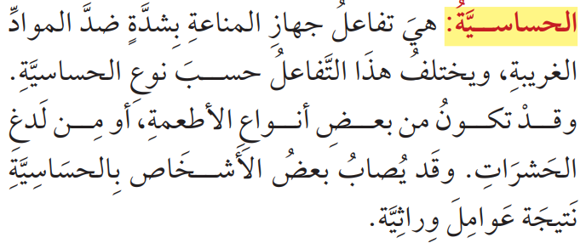



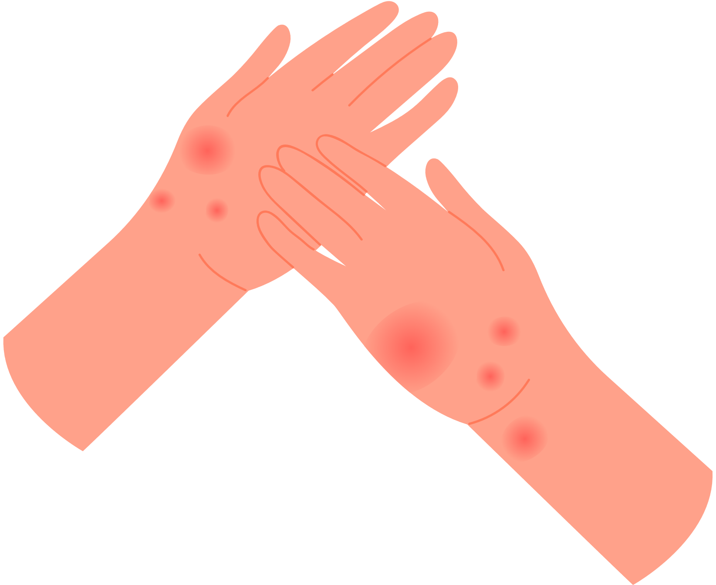

Slide 12

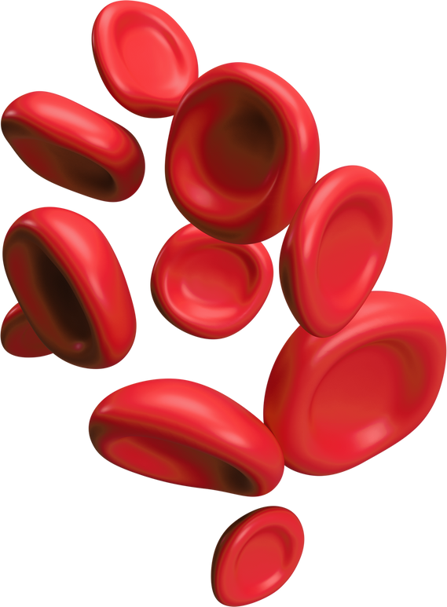
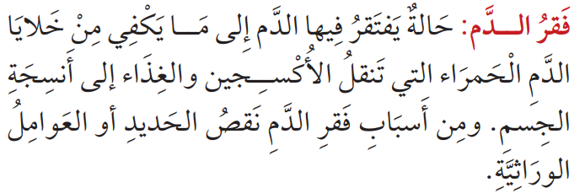
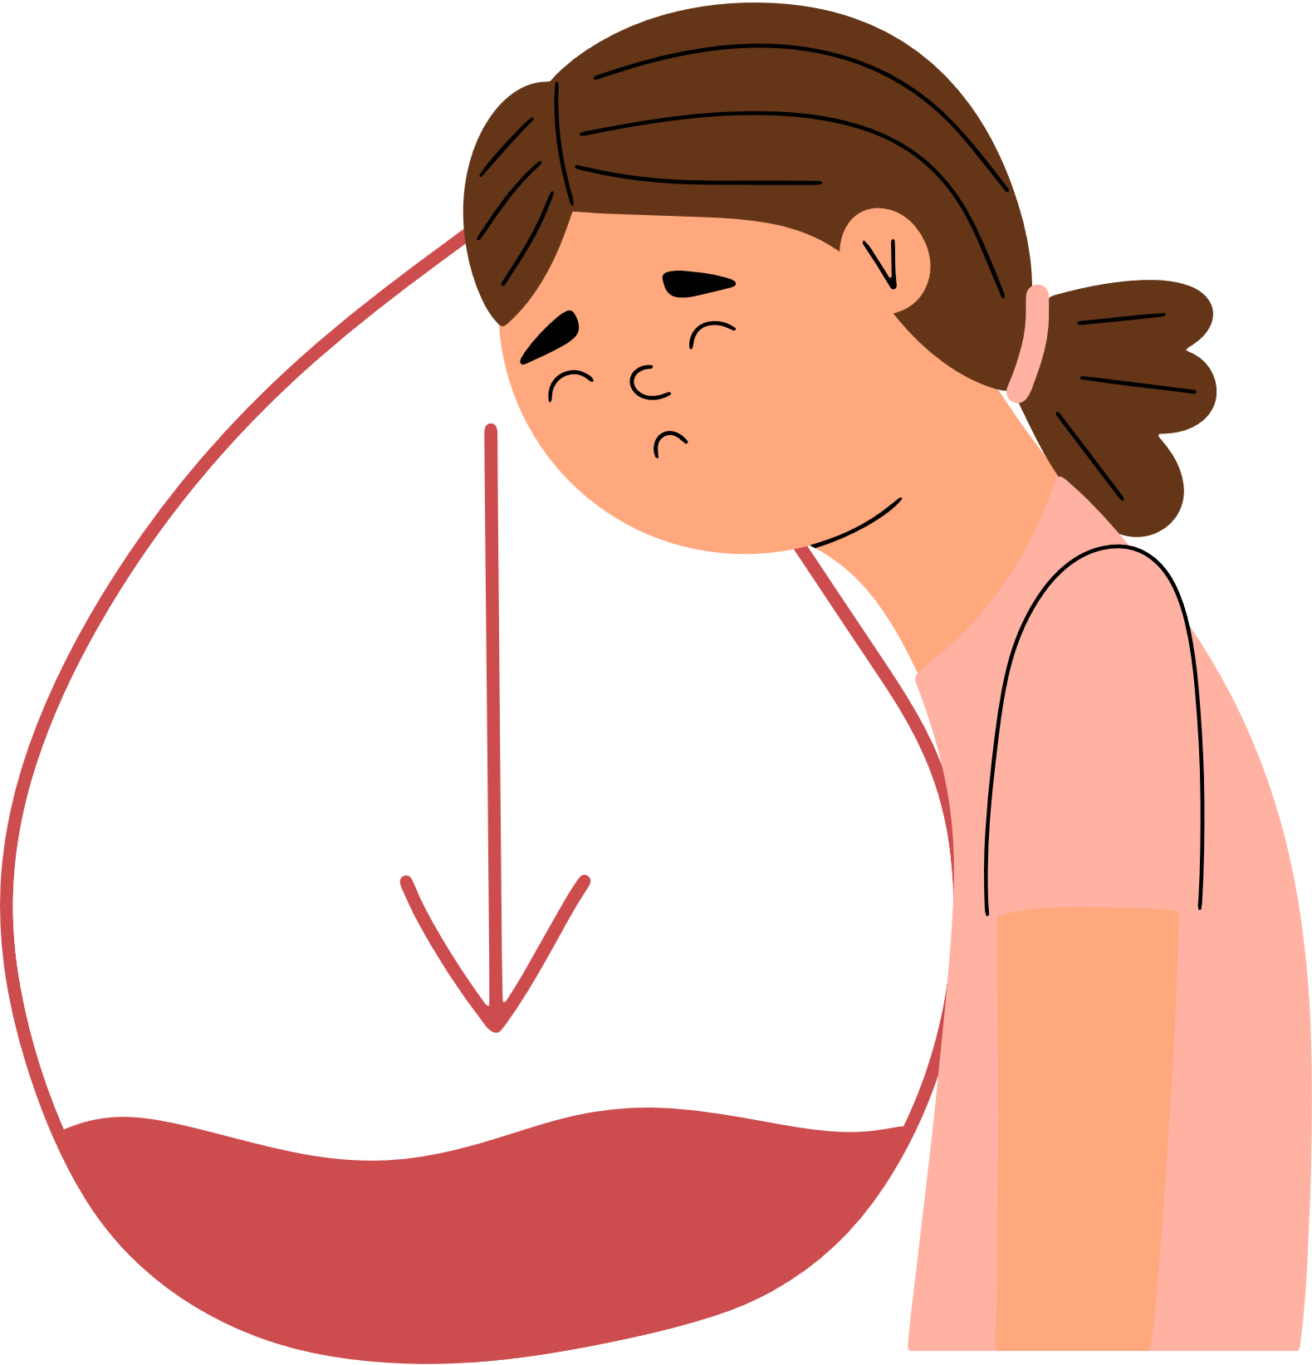


Slide 13
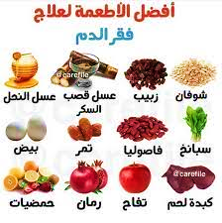
أنواع الأمراض
أمراض غير معدية
أمراض لا تعدي
أسبابها مشكلات داخلية
فقر الدم
Notes:
6

Slide 14
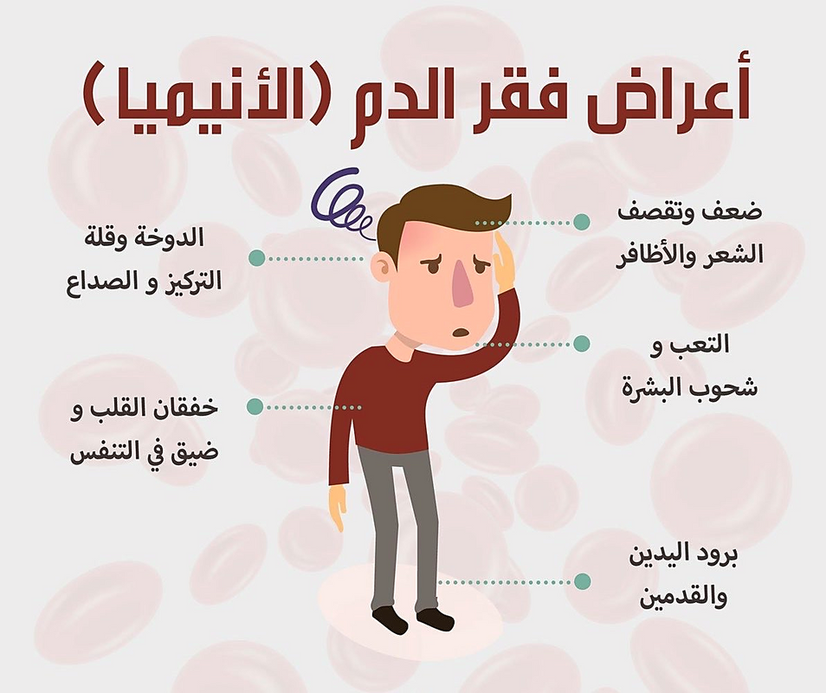
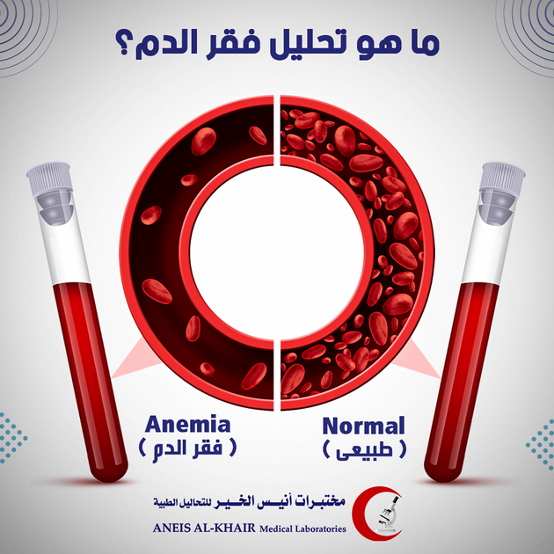


أنواع الأمراض
أمراض غير معدية
أمراض لا تعدي
أسبابها مشكلات داخلية
فقر الدم
Notes:
5

Slide 15
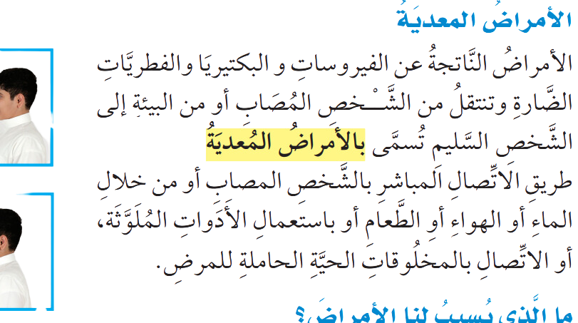





Slide 16
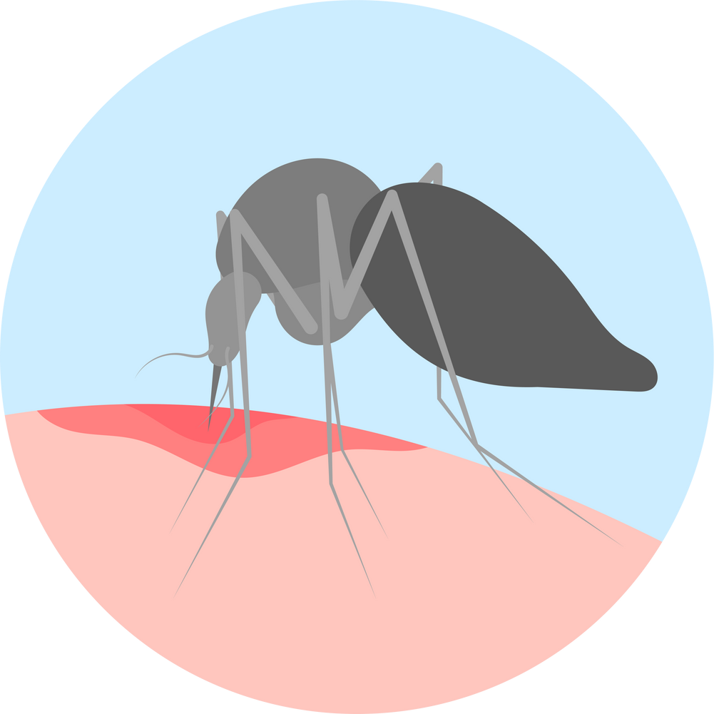
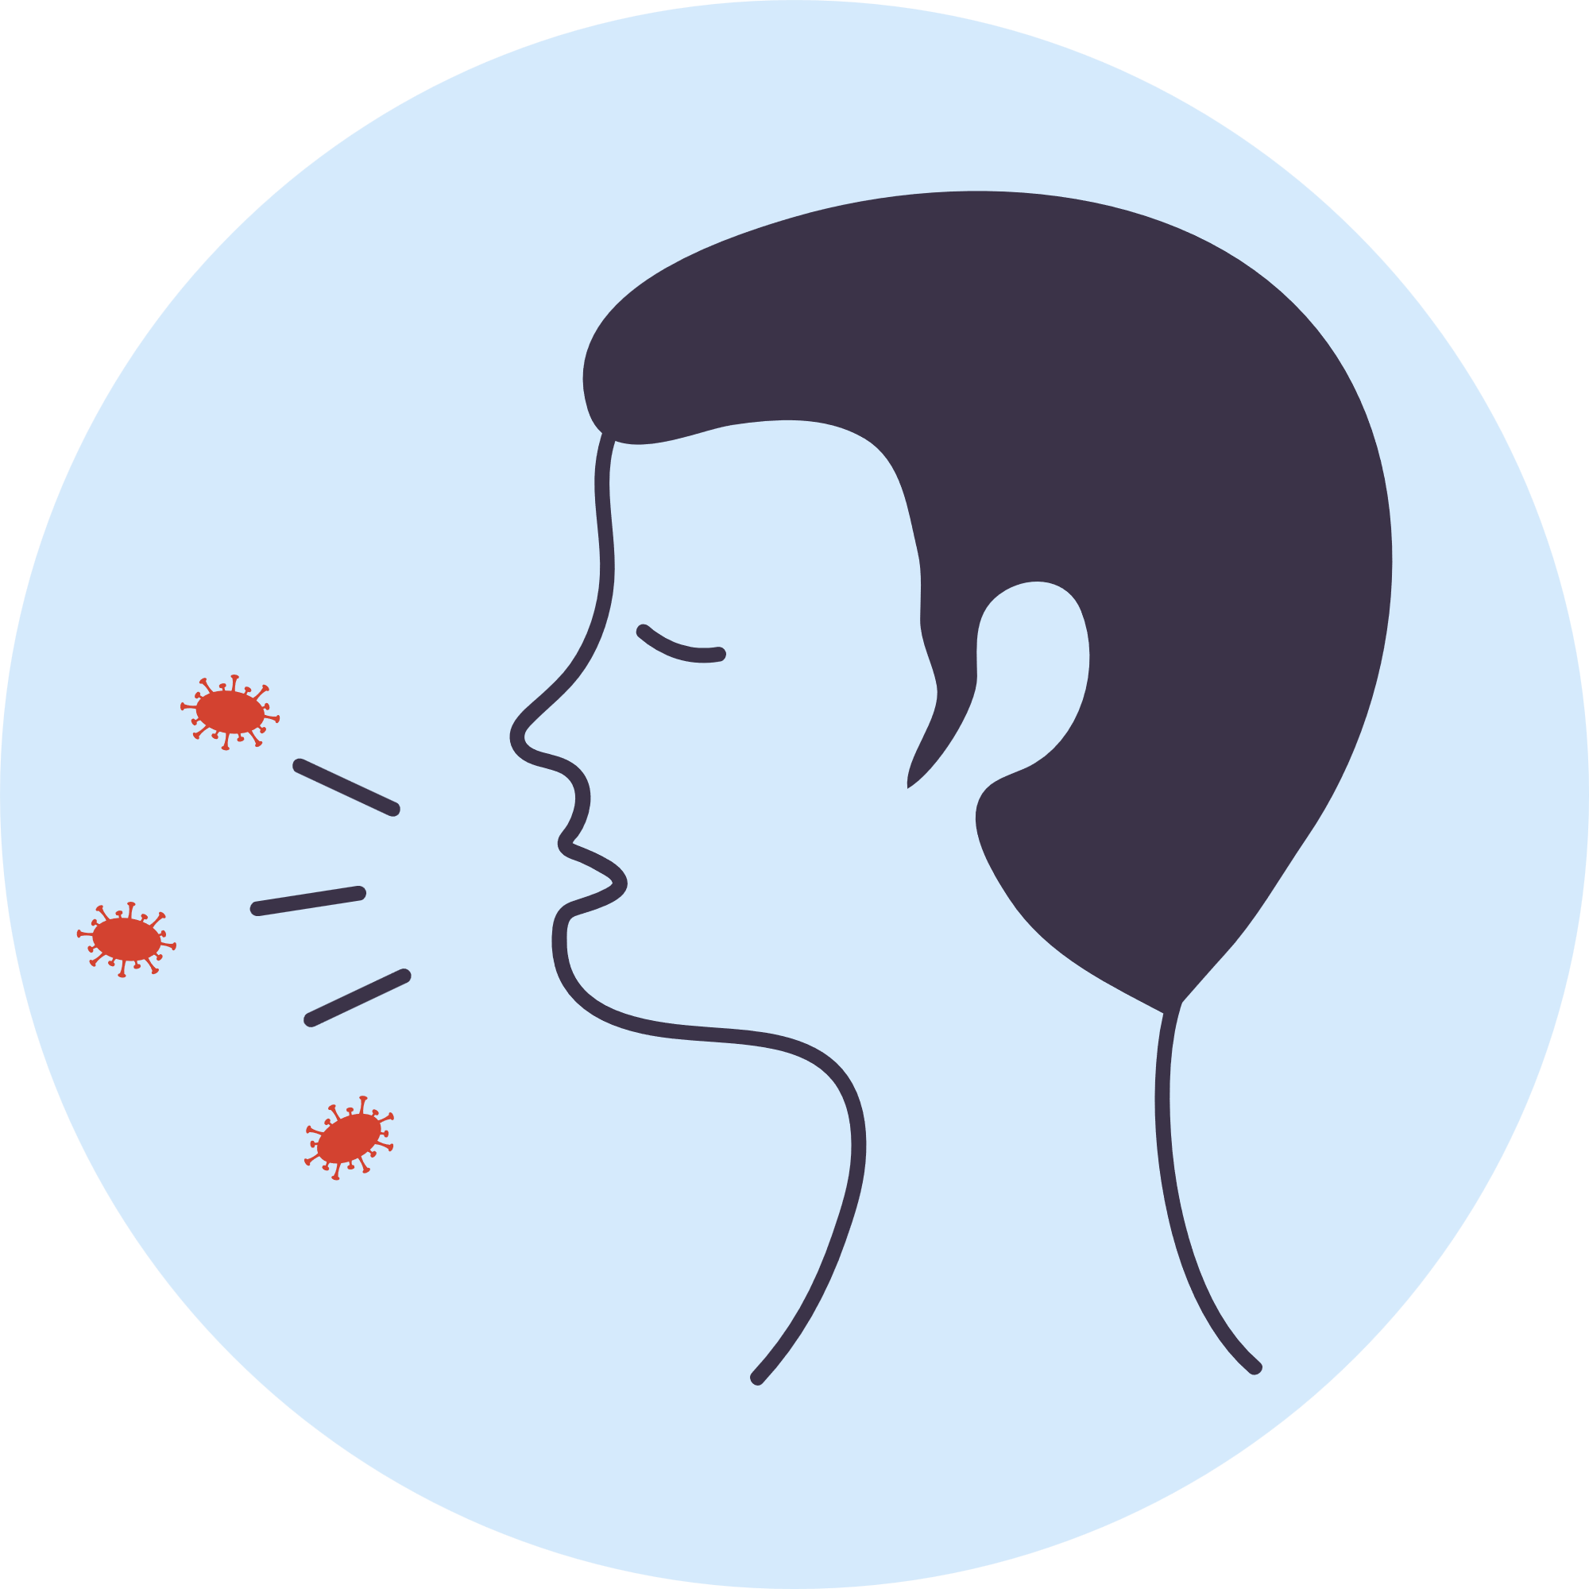



Slide 17

  حالة غير طبيعية تؤثر سلباً على جسم المخلوق الحي
  المرض
تقويم مرحلي
  مرض ينتج عن خلل في مستويات الأنسولين التي يفرزها البنكرياس
  السكري
  مرض غير معدِ يحدث بسبب نقص الحديد
  فقر الدم
  السمنة مرض غير معدِ ينتج عن الإفراط في الأكل وقلة النشاط الطبيعي
  صواب

Slide 18
الأمراض ( ٢ )
سنتعلم اليوم
توضح بعض الأعراض التي تشعر بها عند الإصابة بالمرض-1 .
تقارن بين الفيروسات والبكتيريا من حيث الأمراض التي يسببها كلاً منهما-2
تعرف الفطريات المسببة للمرض وتذكر مثالاً عليها-3 .
توضح الخطوات الواجب اتباعها عند الإصابة بالمرض-4 .

Slide 19


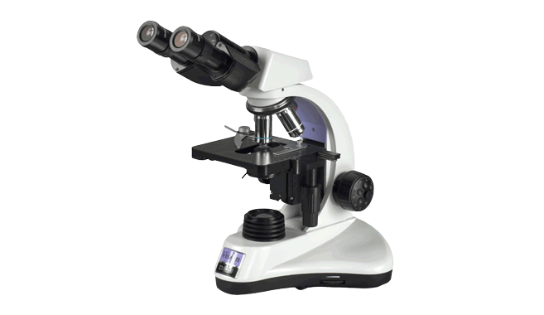
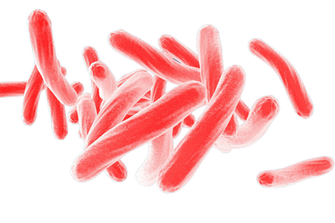
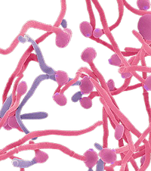
أنواع الأمراض
كيف عرف الإنسان أن المخلوقات الحية الدقيقة تسبب لنا الأمراض ؟
أمراض معدية
ناتجة من الفيروسات
ناتجة من البكتيريا
المجهر
ناتجة من الفطريات
Notes:
9

Slide 20
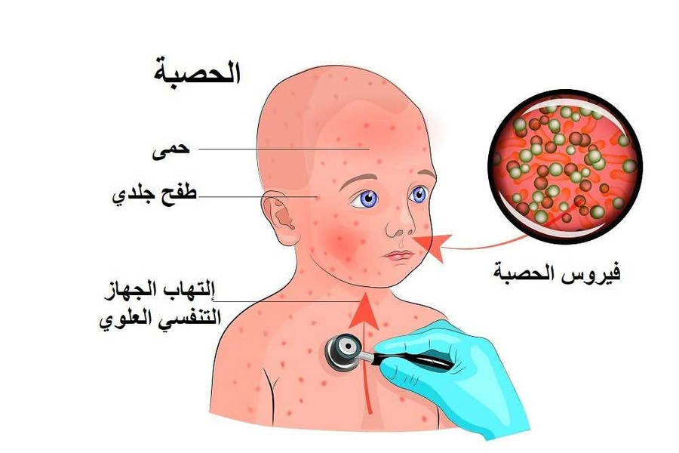
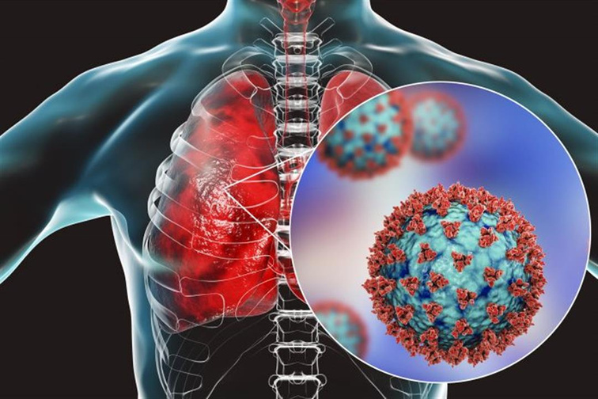
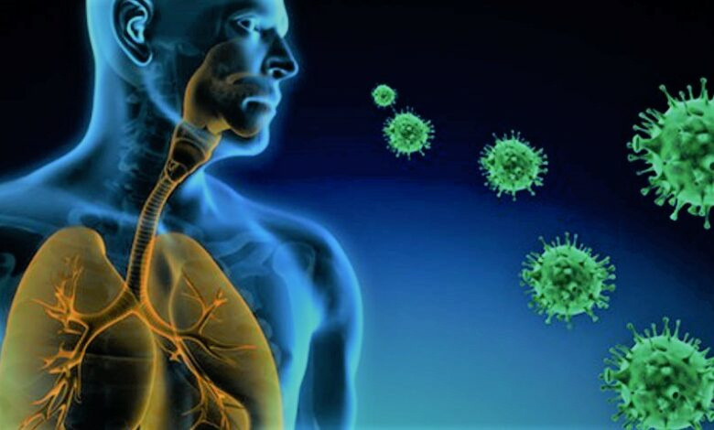
أنواع الأمراض
الأمراض المعدية
الفيروسات مخلوقات غير حية تسلك سلوك المخلوقات الحية أحياناً فتهاجم الجسم وتسبب له الأمراض .
ناتجة من الفيروسات
كورونا
الأنفلونزا
Notes:
10

Slide 21
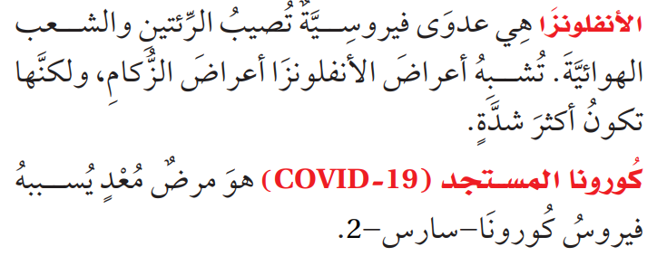

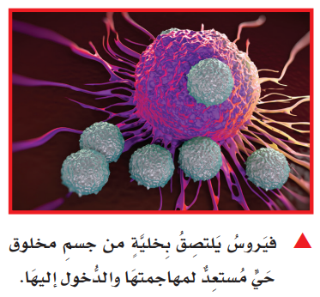

Slide 22
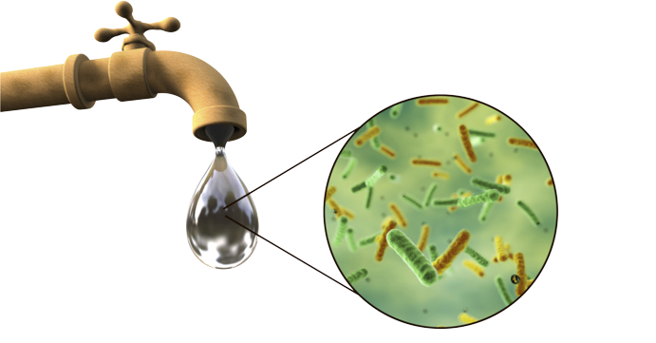
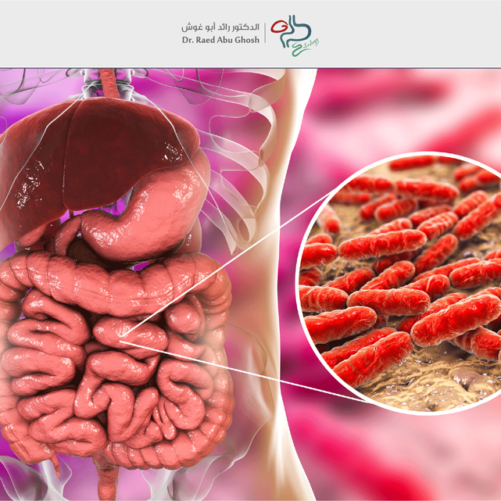
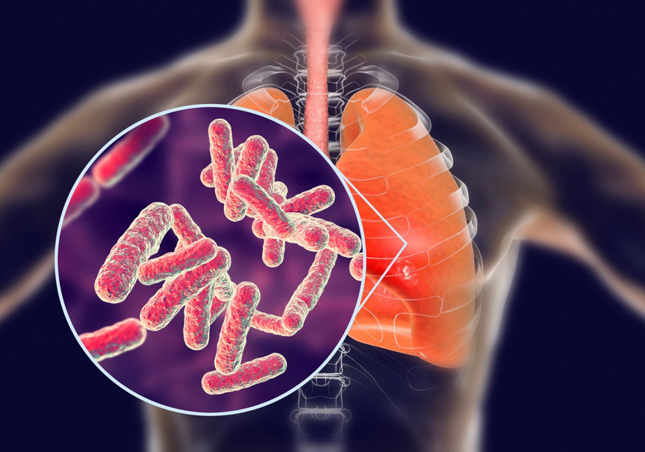
أنواع الأمراض
الأمراض معدية
البكتيريا مخلوقات حية وحيدة الخلية توجد في مياه الأنهار والهواء والتربة حتى في اجسامنا بعضها نافعة والآخر ضار.
ناتجة من البكتيريا
بكتيريا السُلُ
بكتيريا نافعة
بكتيريا الكوليرا
Notes:
11

Slide 23

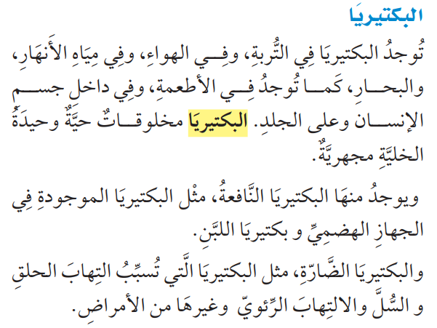
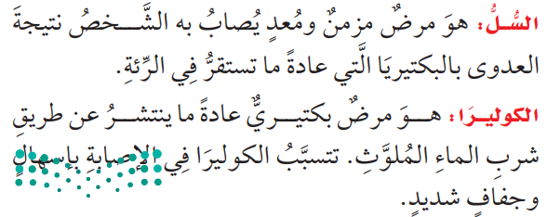
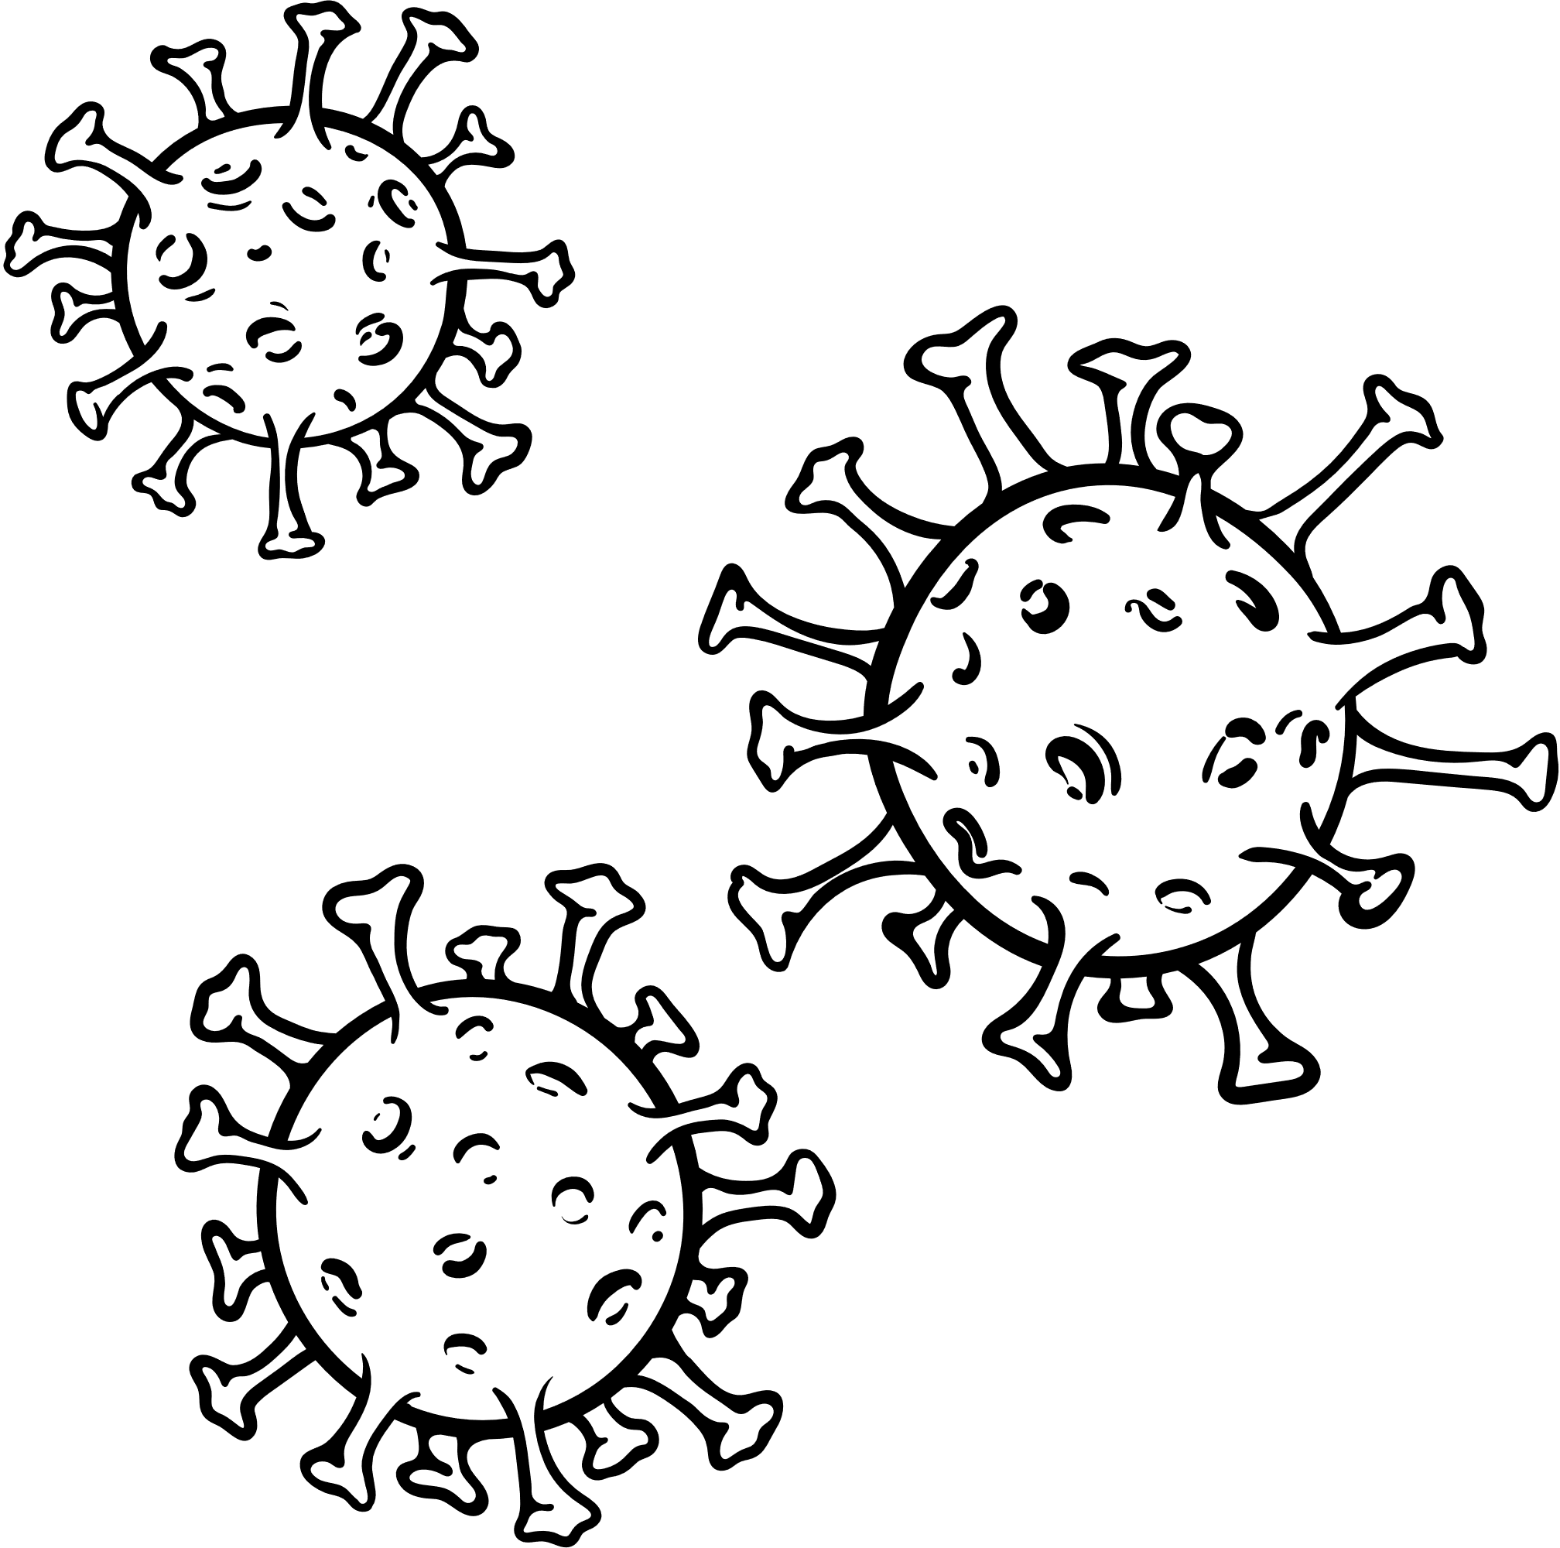



Slide 24
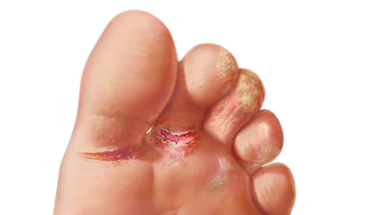
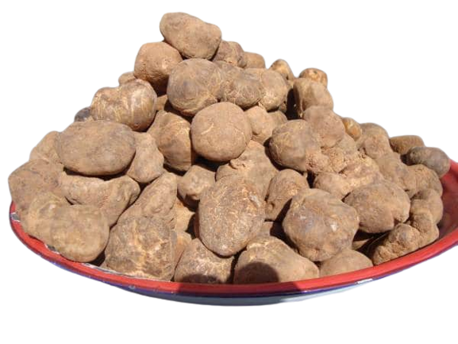
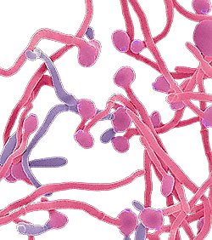

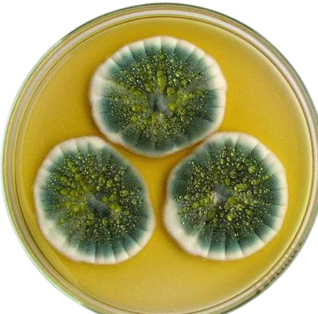
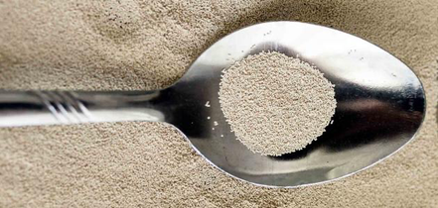

أنواع الأمراض
الأمراض معدية
ناتجة من الفطريات
الفطريات مخلوقات حية واسعة الانتشار بعضها نافعة وبعضها ضارة.
فطر القدم الرياضي
فطر الخميرة
فطر العفن
فطر البنسيليوم
فطر الكمأة
Notes:
12

Slide 25
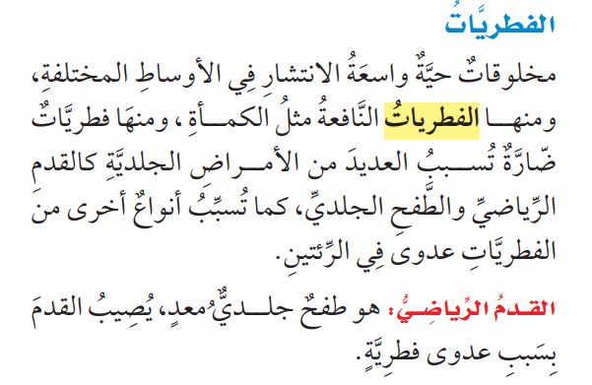

Slide 26
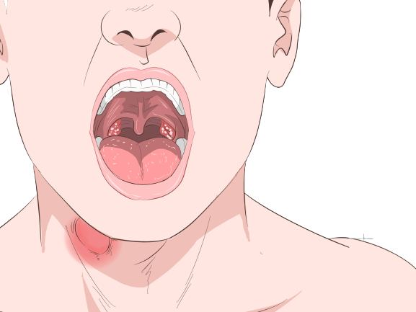

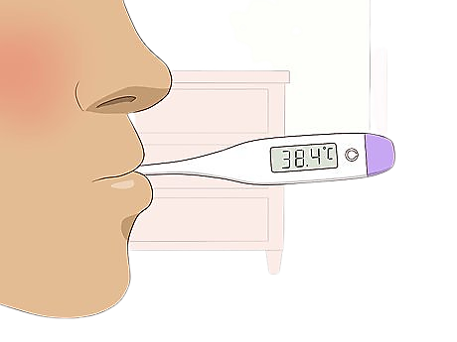

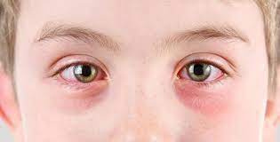
كيف أعرف أنني مصاب بمرض ؟
( ٥ )
السعال وألم العضلات والمفاصل
( ٢ )
احتقان الحلق
( ١ )
ارتفاع درجة الحرارة
( ٤ )
القيء أو الإسهال
( ٣ )
احمرار البشرة والعينين
Notes:
13

Slide 27
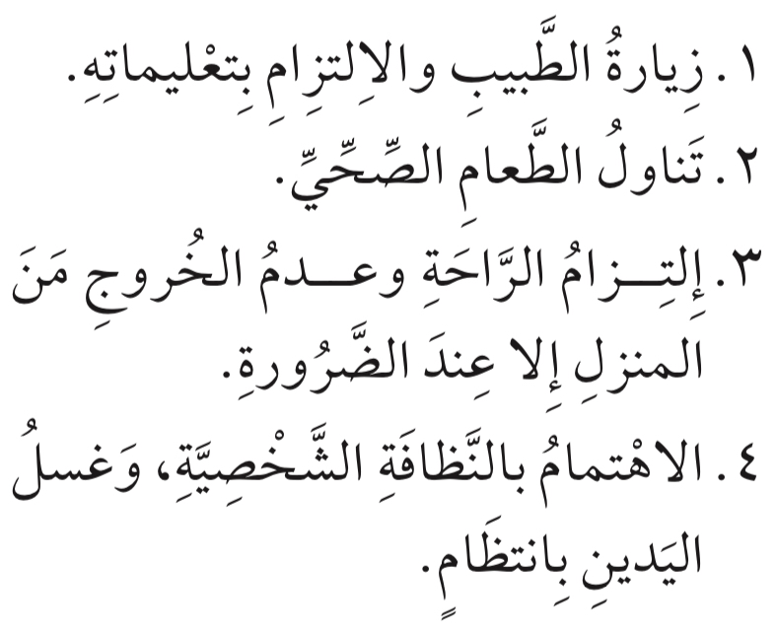




ما الذي يجب عليّ فعله عندما أصاب بالمرض ؟

Slide 28
  مرض يصيب القدم بسبب عدوى فطرية
  الحساسية القدم الرياضي الكوليرا
تقويم مرحلي
  أصيب خالد بمرض كورونا المستجد وجب عليه الالتزام بما يأتي ما عدا
  زيارة الطبيب)ج أ(الاهتمام بالنظافة الشخصية
  غسل اليدين)د ب(التجمع مع الأصدقاء
  سبب وجود غرف عزل لبعض المرضى في المستشفيات
  لراحة المريض المصاب)ب أ(لعلاج المريض المصاب
  للحد من انتقال المرض) ج(لرغبة المريض المصاب د

Slide 29


مسابقة الأمراض
المعدية و غير المعدية

Slide 30




مرض مزمن غير معد ناتج بسبب خلل في الإنسولين
الدهون
السمنة
السكري

Slide 31
مرض مزمن غير معد ناتج بسبب خلل في الإنسولين
الدهون
السمنة
السكري

Slide 32
مرض غير معد يحدث بسبب نقص الحديد
فقر الدم
السل
الزكام

Slide 33
مرض معد وهوعدوى فيروسية تصيب الرئتين و الشعب الهوائية
فقر الدم
الإنفلونزا
السمنة

Slide 34
مرض بكتيري معد ينتشر عن طريق شرب الماء الملوث
الكوليرا
السكري
السمنة

Slide 35
مرض غير معد ينتج بسبب تفاعل جهاز المناعة بشدة ضد المواد الغريبة
الحمى
الحساسية
الكوليرا

Slide 36
مرض معد عبارة عن طفح جلدي يصيب القدم
الإنفلونزا
السمنة
القدم الرياضي

Slide 37
شكرا لكم
تنسيق/أ نوره العريك

